Slide 1
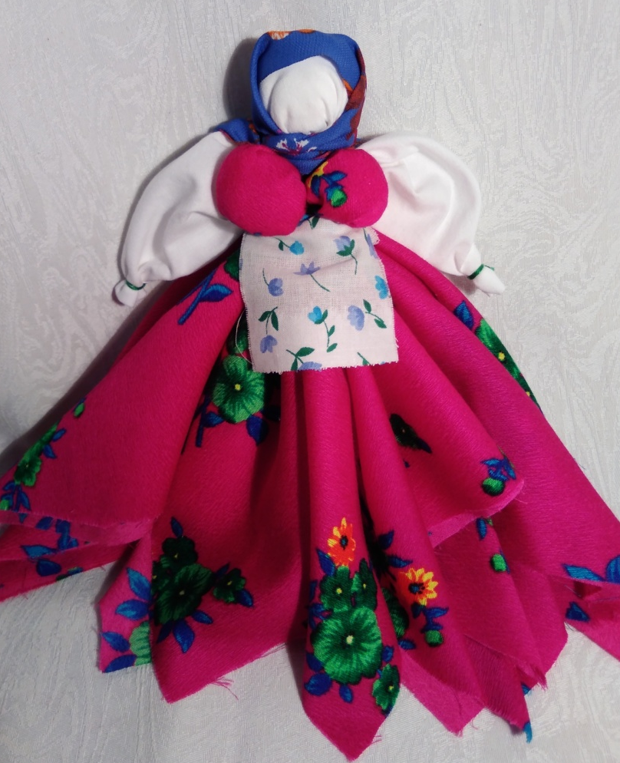
Мастер-класс кукла-оберег
«Капустка»
Подготовила: педагог ДО
Михайлина А.В.

Slide 2
Из истории создания кукол
Самые первые куклы делались из золы. Из очагов бралась зола, смешивалась с водой. Потом скатывался шарик, и к нему прикреплялась юбка. Такая кукла называлась Баба - женское божество. "Баба" передавалась по женской линии от бабушки к внучке, причем дарилась в день свадьбы. Эта кукла явно не носила игровой характер, а была оберегом женщины, дома, очага. При переезде на новое место эту куклу из золы домашнего очага обязательно брали с собой, видимо для того, чтобы на новом месте был снова очаг, уют, дом.

Slide 3
Назначение обрядовых кукол
В древности тряпичные куклы изготавливала женщина, эмоционально настроившись, истово веря в силу "сделанного". Ведь от качества её работы зависела судьба семьи, рода.
Изготавливались обрядовые куклы по особому случаю. Им приписывались различные волшебные свойства, они могли защитить человека от злых сил, принять на себя несчастья, помочь хорошему урожаю. Были куклы, помогающие женщине в хозяйстве, или куклы, научающие ребенка благодарности, а были и такие, которые болезнь отогнать могли.
Они выполняли роль посредника в отношениях человека с миром природы, миром богов и миром предков.

Slide 4
Из истории куклы-оберега «Капустка»
Капустка – это обрядовая кукла, воплощающая образы женского плодородия и зрелости.
Эту куклу клали в люльку ещё до рождения ребёнка, чтобы она её согревала, а потом вешали над ребёнком как оберег. Капустка являет собой образ замужней женщины, матери-кормилицы. Ее большая грудь символизирует способность прокормить всех.
Такая кукла-берегиня сопровождала ребенка с самого детства и до тех пор, пока не "уходила", т.е. не рвалась, портилась. Делается она без использования ножниц и иглы, чтобы жизнь ребенка не была "резаная и колотая".

Slide 5
Из истории куклы-оберега «Капустка»
Безликость - особенность традиционной матерчатой куклы. У многих народов существовало поверье: если у куклы будут глаза, рот, нос, в нее может вселиться душа, более того - в нее «перетечет» душа ребенка, играющего с такой куклой.
Делала её и девушка, готовая к замужеству и рождению детей. Она приносила свою Капустку на посиделки и клала на колени. А по тому, как парень обращается с куклой, старшие женщины судили, готов ли он к женитьбе.
Способствует обретению женской силы и семейного счастья

Slide 6

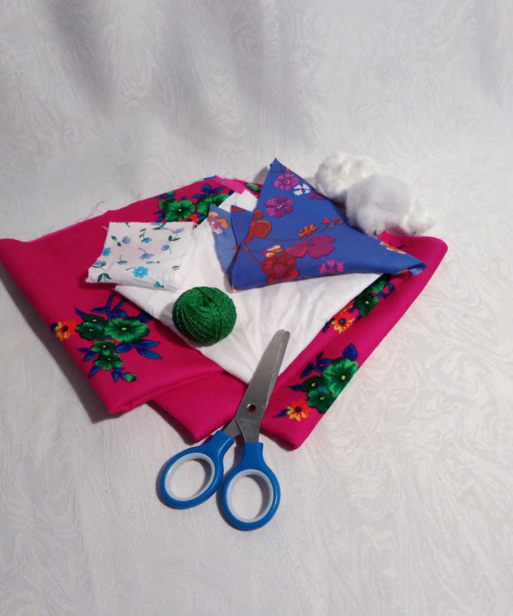
Последовательность изготовления куклы-оберега «Капустка»

Slide 7
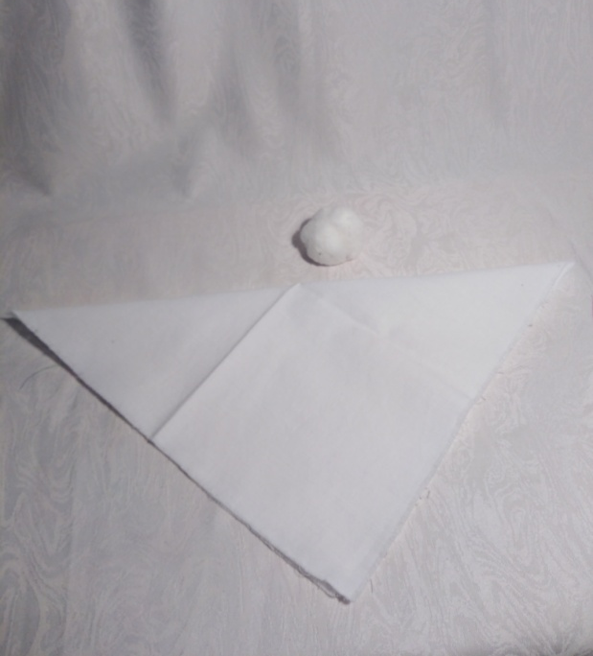
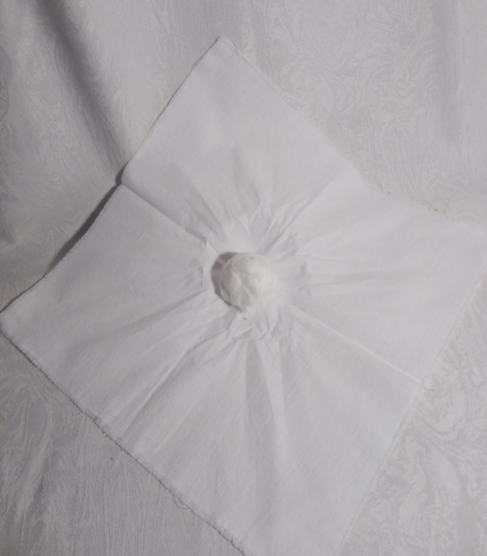
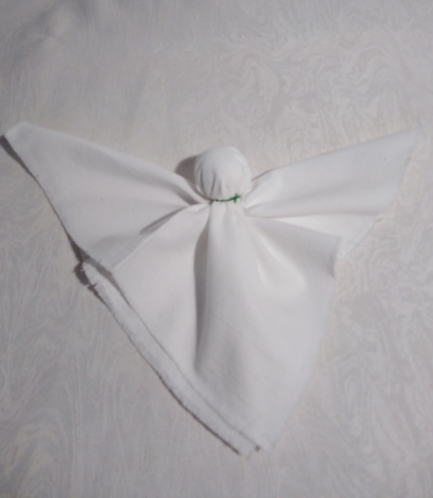
Последовательность изготовления куклы-оберега «Капустка»

Slide 8
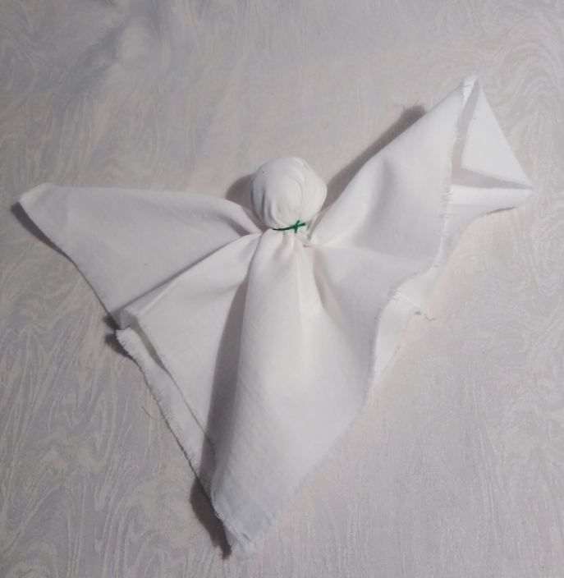
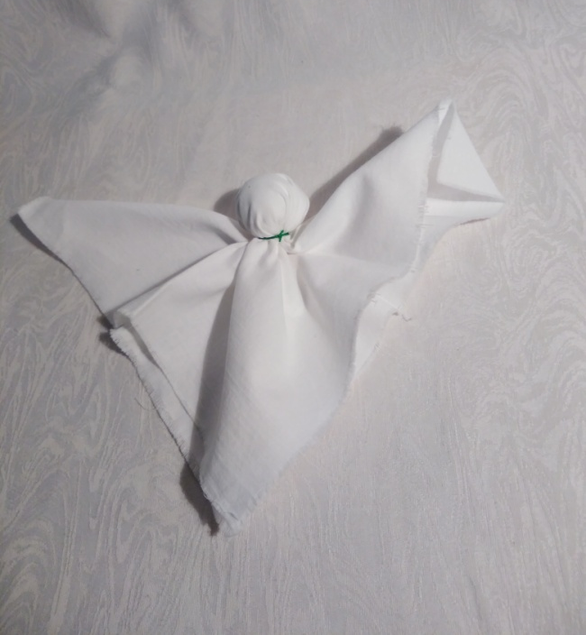
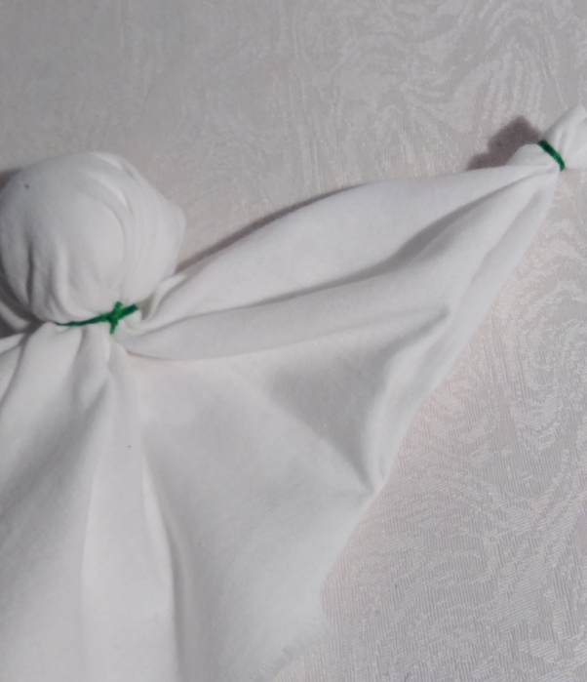
Последовательность изготовления куклы-оберега «Капустка»

Slide 9
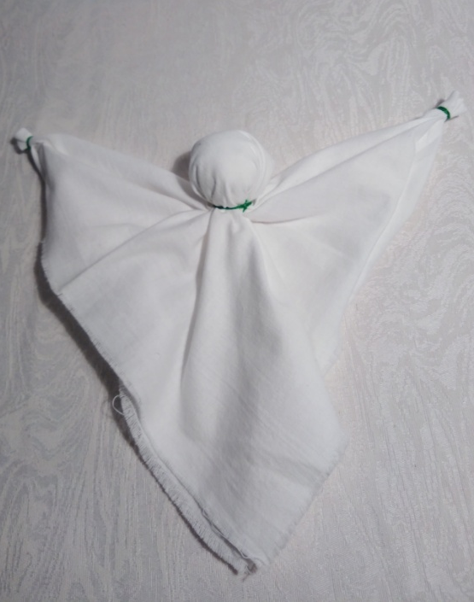
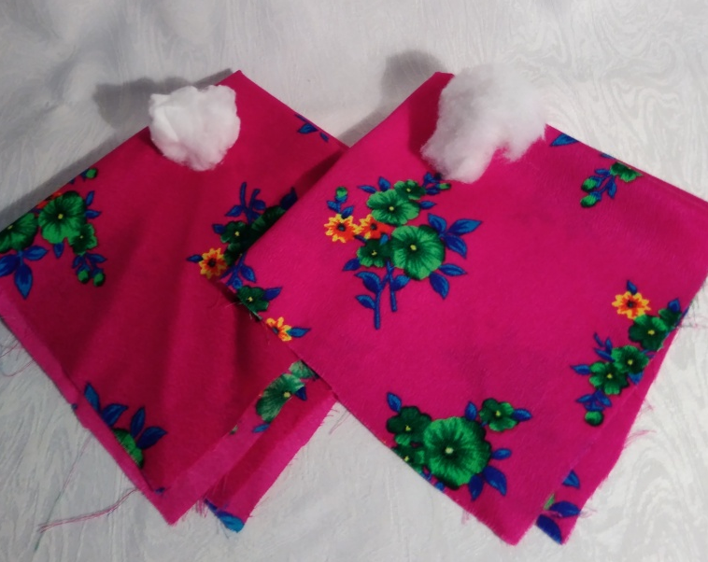
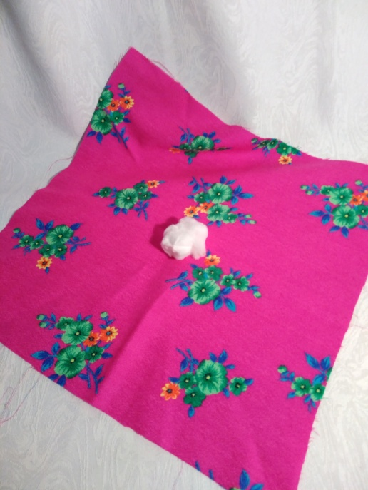
Последовательность изготовления куклы-оберега «Капустка»

Slide 10
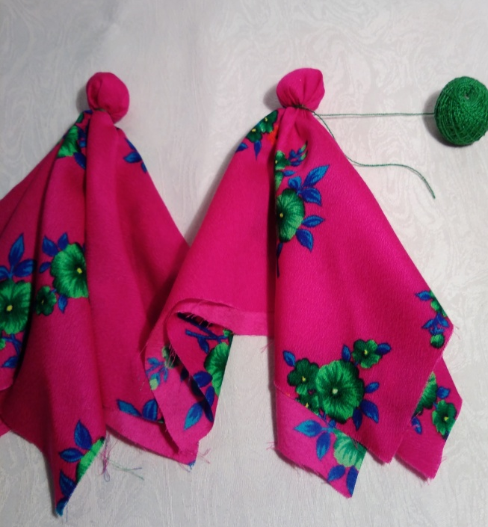
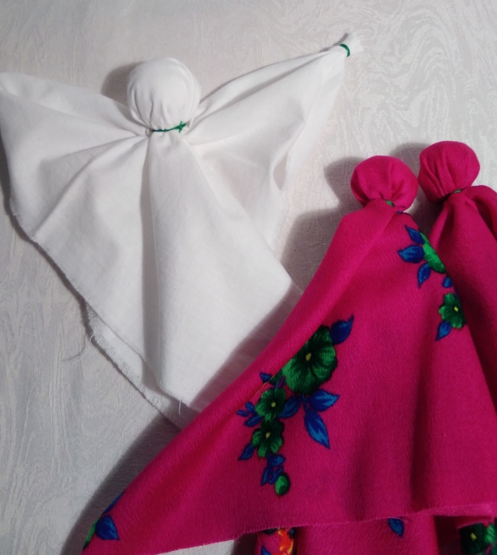
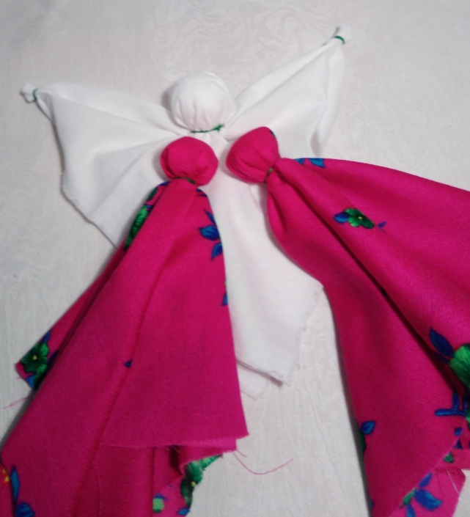
Последовательность изготовления куклы-оберега «Капустка»

Slide 11
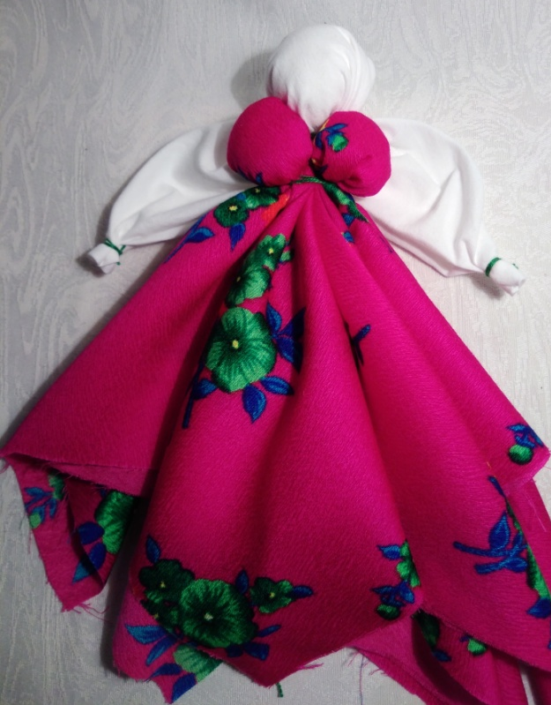
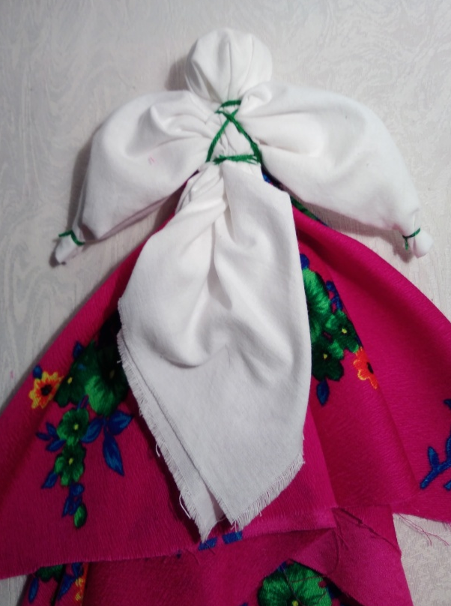
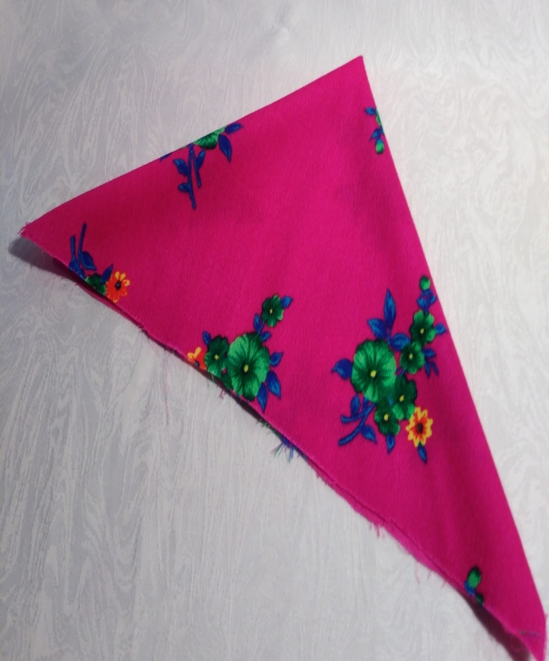
Последовательность изготовления куклы-оберега «Капустка

Slide 12
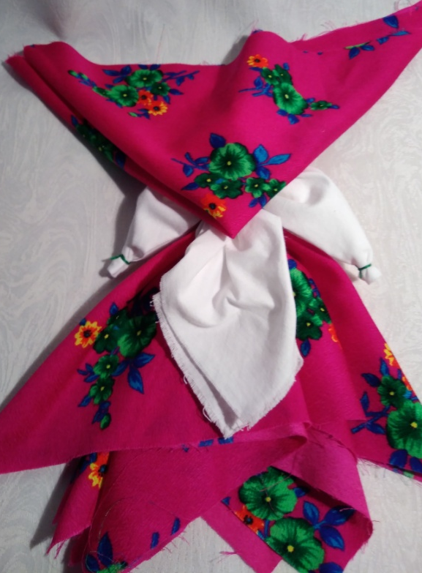
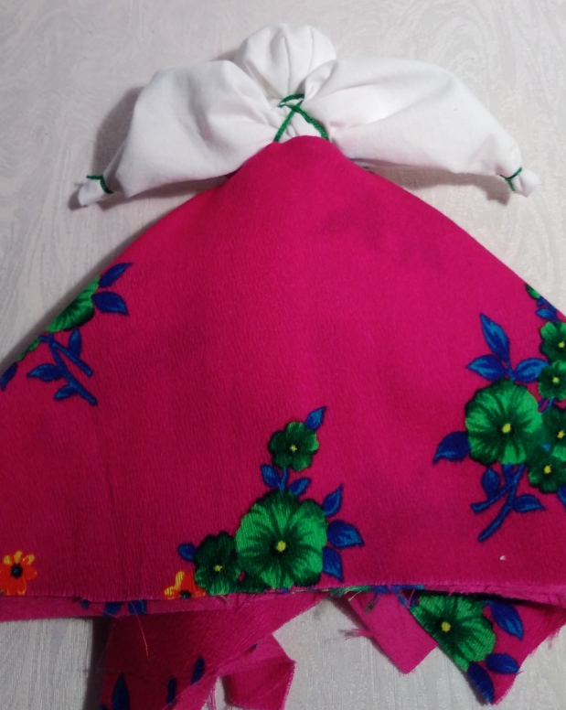
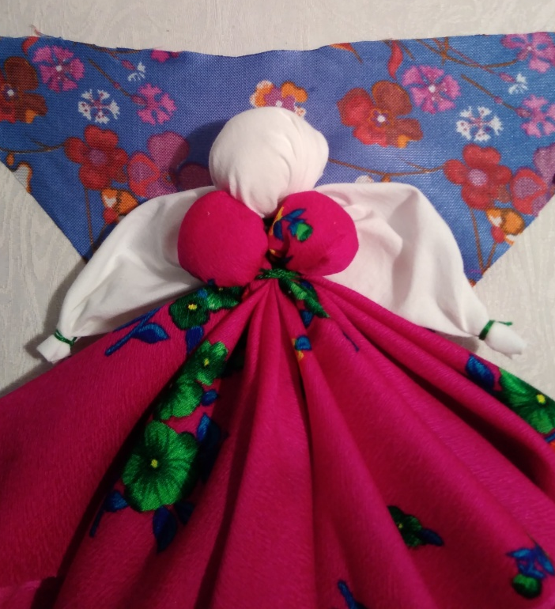
Последовательность изготовления куклы-оберега «Капустка»

Slide 13
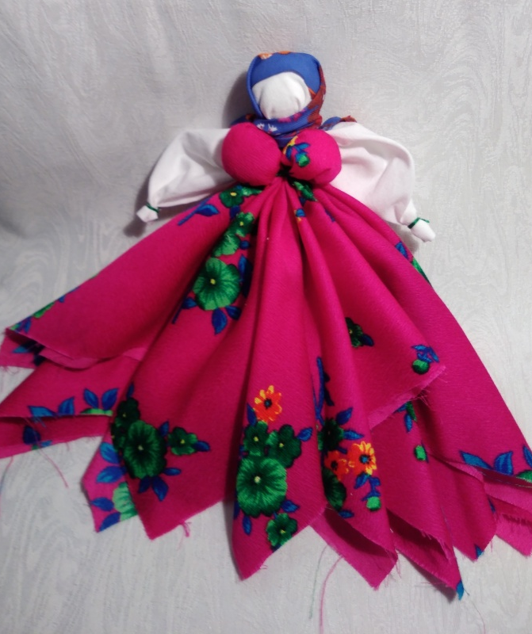
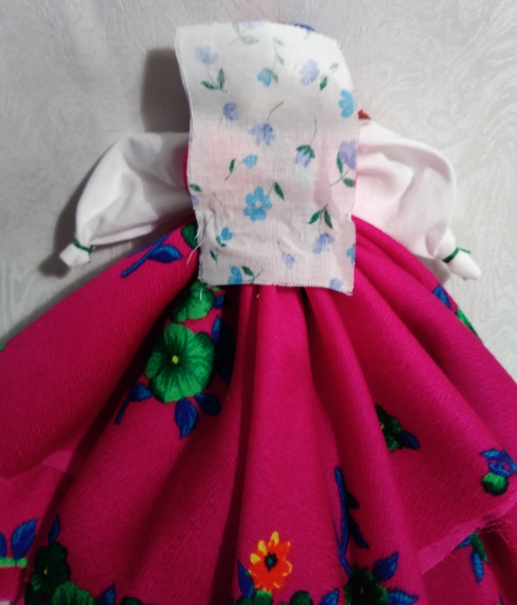

Последовательность изготовления куклы-оберега «Капустка»

Slide 14

Последовательность изготовления куклы-оберега «Капустка»

Slide 15
У обрядов на Руси множество заветов
И один из них - шитьё кукол-оберегов.
По поверью, талисман, защитит хозяев,
Забирая на себя бремя испытаний.
Из различных лоскутков ношеной одежды,
Ладно вязанных узлов с верою, надеждой.
Но единственный запрет предков опасались:
Чтобы ножницы с иглой к кукле не касались.
Хлопок, лён, шелка, пенька. Без печали в сердце,
С миром на душе, тогда, бралися за дельце
Эту куклу создавать. Да оно не трудно:
Ткань не резать надо - рвать. Что немного чудно.
Полотно в рулон свернув - тулово готово.
Голову узлом стянув, рученьки холщовы.
Юбка, блузка и платок, фартучек нарядный.
Бусы, зеркальце и вот девица отрадна.
Обереги без лица, кажется незримо
Отделят добро от зла неисповедимо.
Сколько вложено любви неприметной, тихой
И защита на века от любого лиха. (Эльза Попова)

Slide 16
Спасибо за внимание!

